Slide 1
Cévní chirurgie
MUDr. Martin Kábela

Slide 2
Systémy
Arteriální :
  Aneurysma, disekce, obliterace, přerušení (discize)
  Vrozené, genetické predispozice
    Marfanův sy., Ehler-Danlos sy.
    Raynaudův sy.
  Získané:
    Ateroskleróza (degenerace)
    trauma (ostré x tupé)
    Zánět (syphilis, mykotické aneurysma)
Venosní
  Chronická žilní nedostatečnost
  DVT/HŽT
  Embolie
  Trauma

Slide 3
Nejčastější postižení
Aneurysma abdominální aorty
Disekce aorty
Atherosclerosa
Chronická žilní nedostatečnost
HŽT/DVT
Peripheral arterial disease
Aneurysma hrudní aorty
Haemorrhoidy
Vascular trauma
Plicní embolie
Lymphedem
Aterosklerosa karotid

Slide 4
Arteriální systém - příznaky
Obecně příznaky závisí na lokalitě a míře postižení cévy
Lokální x celkové (srdeční selhání, plicní hypertenze)
Časový faktor (akutní uzávěr x chronické potíže)
  porucha prokrvení příslušné zásobené tkáně/lokality (i nervů a CNS)
    Neurologické postižení (stenosa karotid, aneurysma hrudní Ao)
    Ischemie (trofické postižení až nekrosa), bolesti (klaudikační)
  mechanický útlak okolních struktur (vysokotlaký systém v ohraničeném prostoru mediastina)
    Sy. horní duté žíly
    Dysfagie
    Dechové potíže (kašel, zkrácení dechu, tachypnoe)

Slide 5
Aneurysma
je ohraničené rozšíření tepny (výduť) způsobené strukturálními změnami v její stěně. Může postihnout kteroukoli tepnu, nejčastěji aortu, femoropopliteální oblast a arterie Willisova okruhu. Méně často se vyskytují orgánová aneurysmata – a. hepatica, a. renalis, a. carotis.
Pravé (verum) – vzniká prostým vyklenutím stěny (působením intraarteriálního tlaku krve, stěnu tvoří celá stěna tepny).
Nepravé (spurium) – vzniká roztržením stěny (periarteriální hematom), obvykle posttraumatické nebo pooperační, část tepny je defektní a krev uniká do okolí, kde se ohraničí vazivem.
Disekující (dissecans) – intramurální hematom.
Arteriovenosní (arteriovenosum) – píštěl mezi tepnou a žilou.

Slide 6
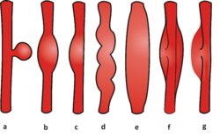
Typy aneurysmat:
  a) vakovité
  b) vřetenité
  c) člunkovité
  d) hadovité
  e) difúzní
  f) disekující
  g) nepravé

Slide 7
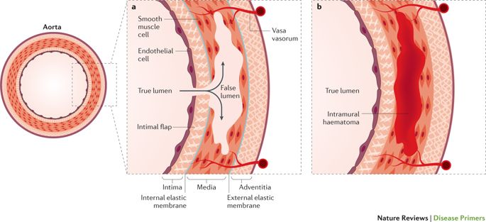
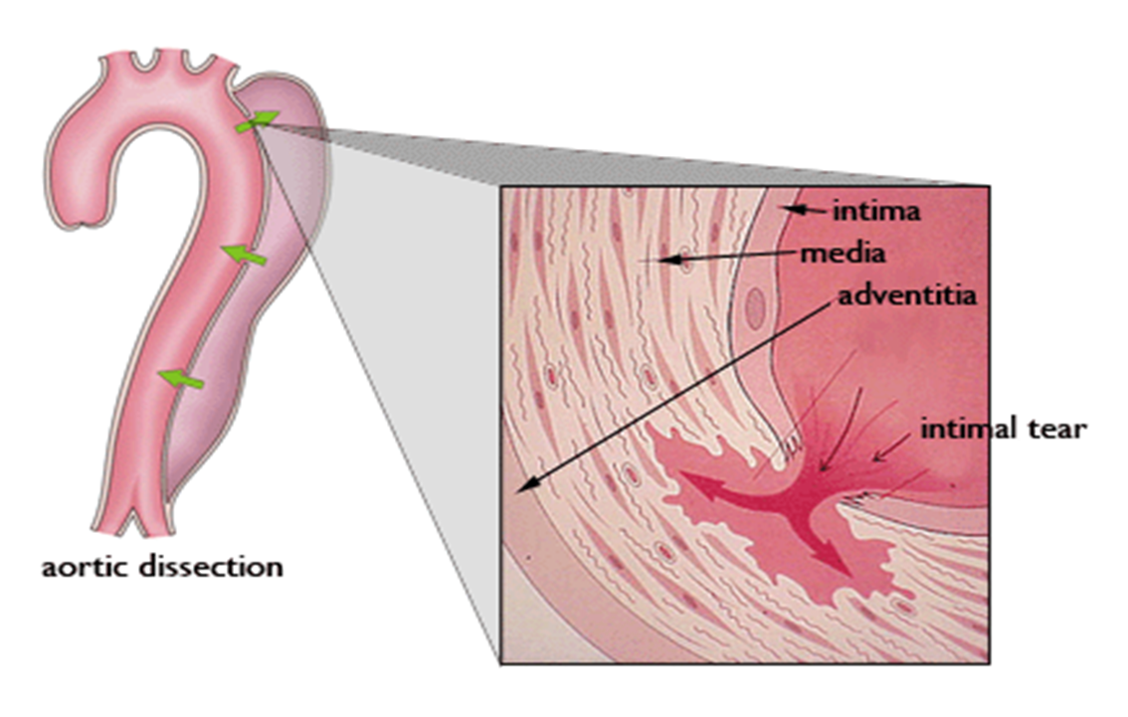
Dissekce

Slide 8
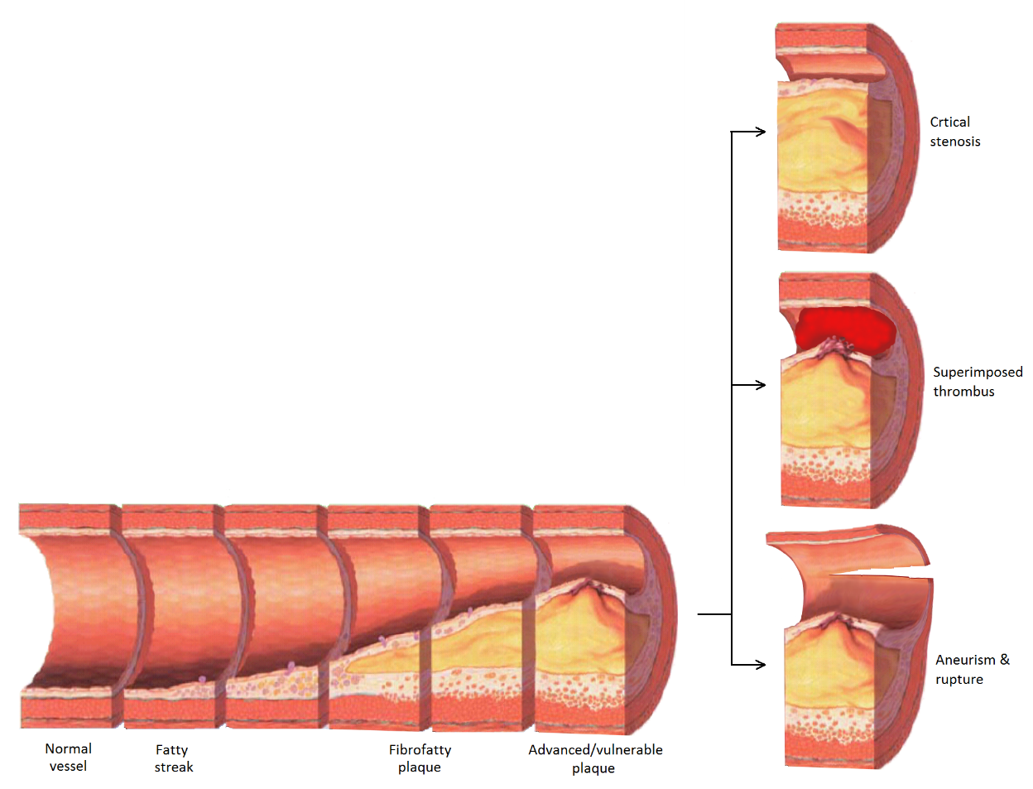
Peripheral arterial disease (PAD)
Nejčastěji na podkladě atherosklerozy - ukládání tukových látek, cholesterolu, čímž dochází k přeměně cévní stěny a vzniku tzv. aterosklerotických plátů. Dále dochází k usazování polysacharidů a vápníku.
zhoršené dalšími rizikovými faktory (diabetes, kouření, hyperlipidemie, arteriální spasmus, hypertenze etc...)

Slide 9
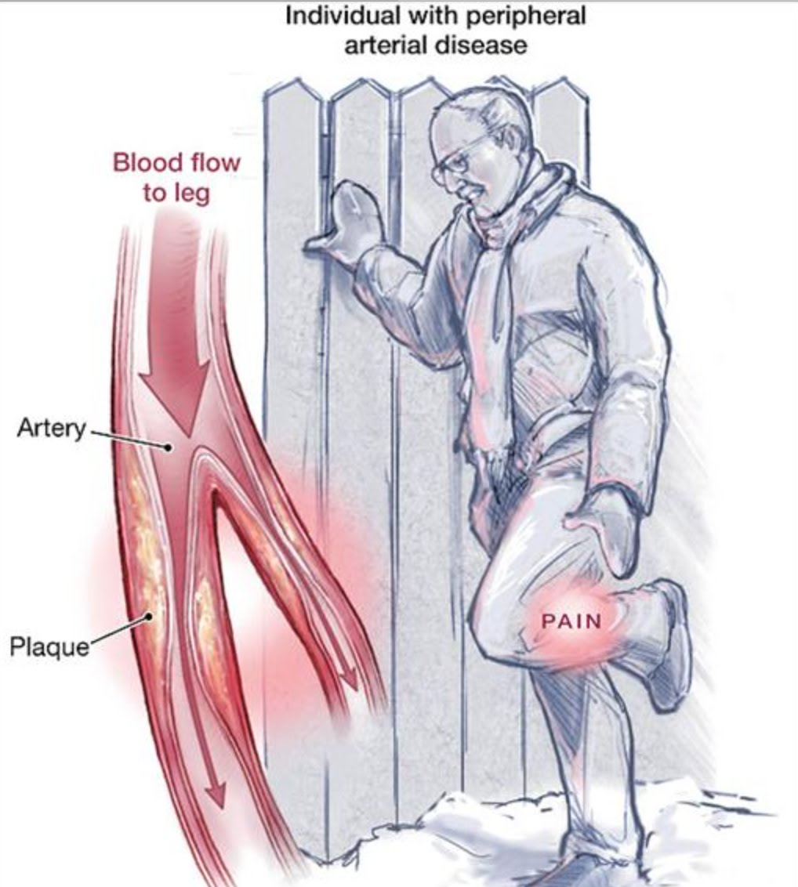
Příznaky
Křeče
Pocit pálení
Mrtvění nohou
Chladné končetiny
Ztluštění nehtů na palcích
Zhoršené hojení
CLAUDIKACE!!!!
- Bolest v průběhu chůze

Slide 10
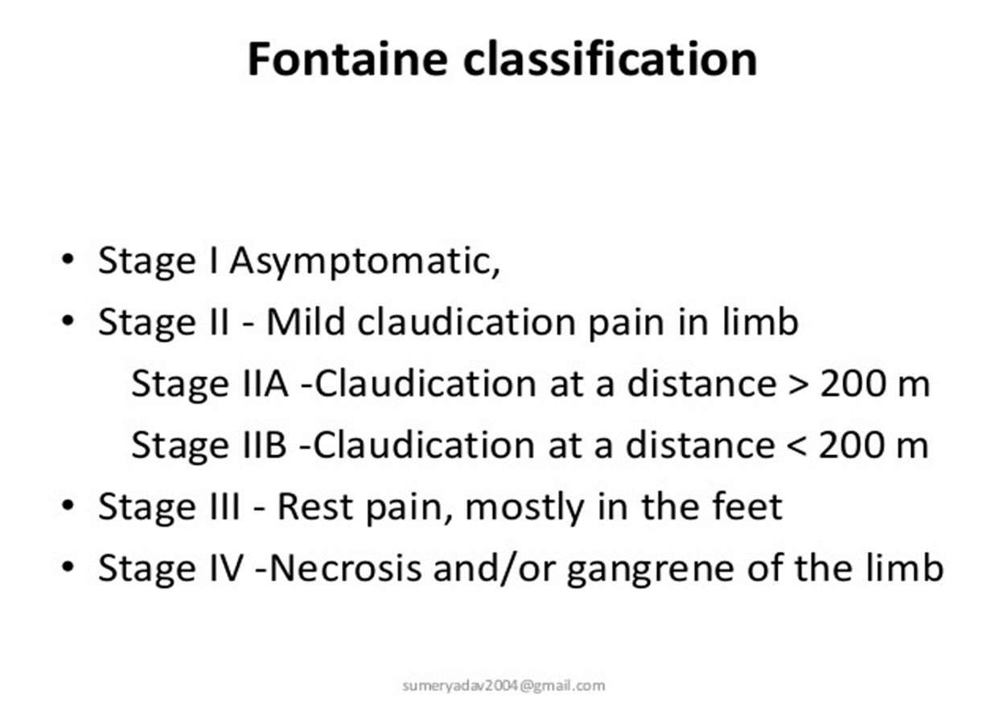

Slide 11
Diagnostika
Anamnesa
Vyšetření pacienta
Laborní testy
EKG
RTG (angiografie)
Ultrazvuk (Doppler)
CT (CT angiografie)
MRI

Slide 12
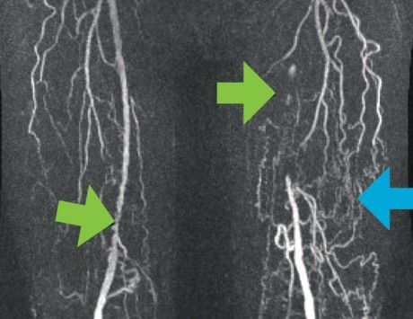
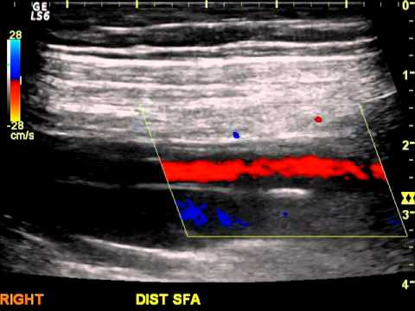
Doppler Angiografie

Slide 13
Terapie
Konzervativní:
  STOP KOUŘENÍ!!!
  Korekce TK
  Dieta, stravovací návyky (↓tuky)
  Pravidelné kontroly
  Aktivní pohyb a cvičení
Invazivní:
Chirurgická intervence
náhrada
by-pass endarterektomie
„amputace“
Endovascularní intervence
(stenty, PTA, atherektomie)

Slide 14
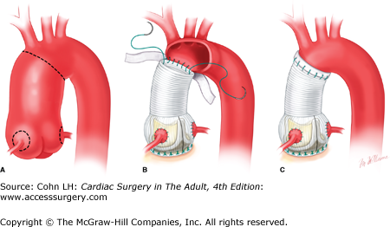
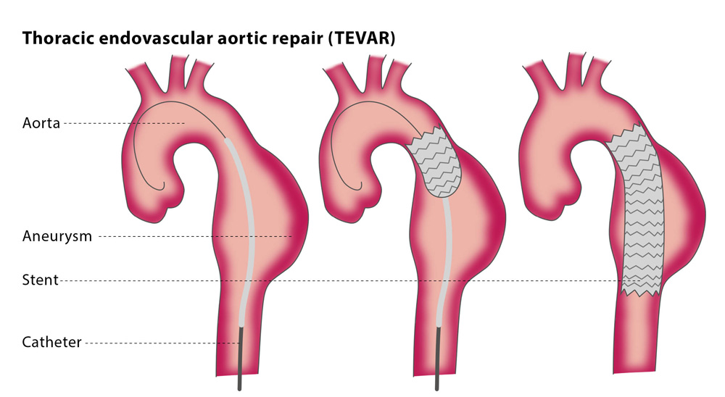

Slide 15
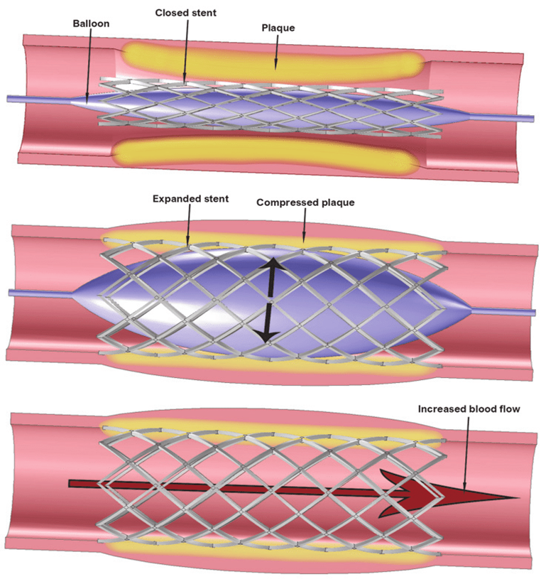
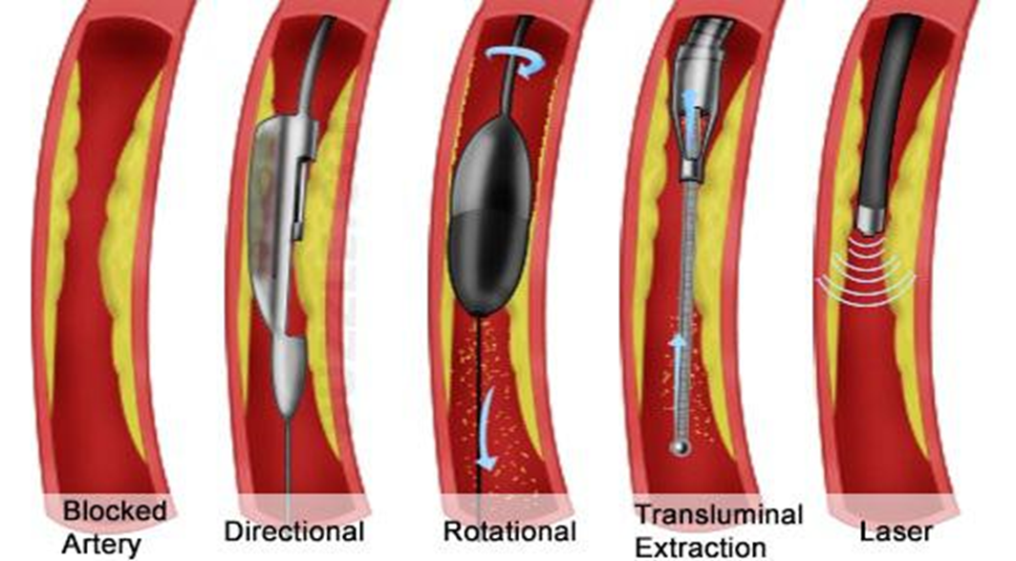
PTA Atherektomie

Slide 16
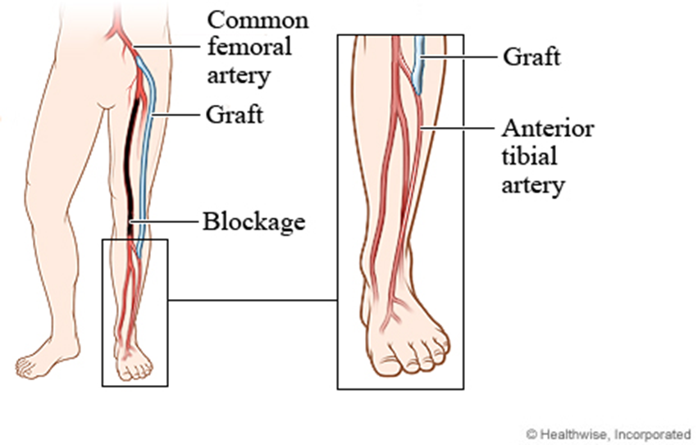
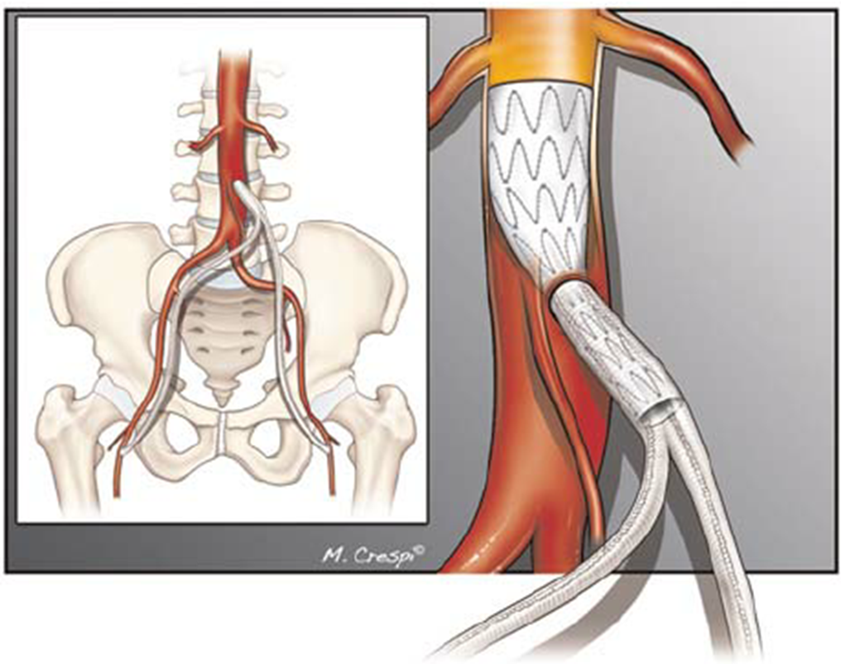
By-pass (různé typy)

Slide 17
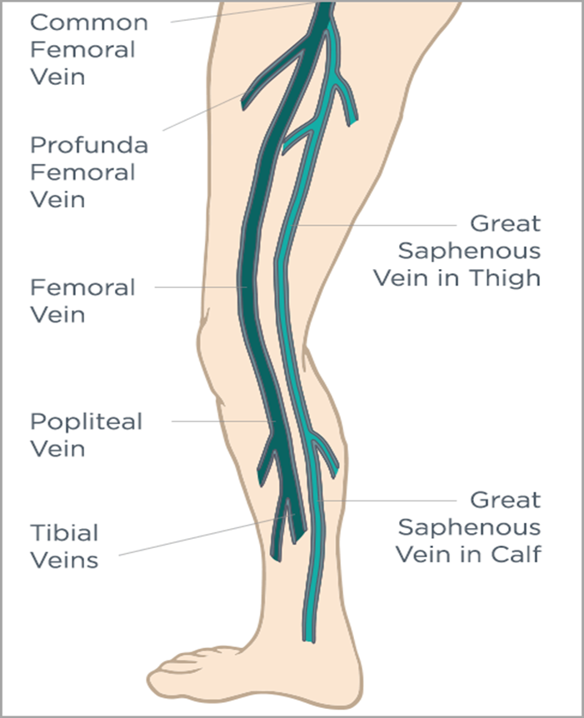
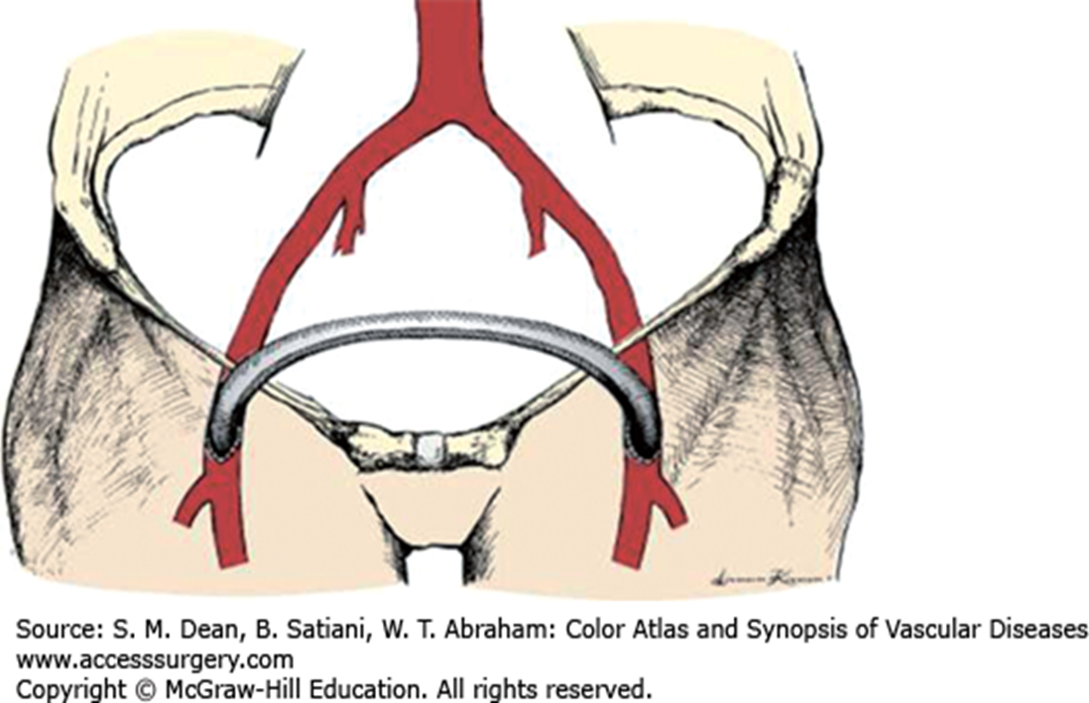
štěp z VSM x protézy

Slide 18
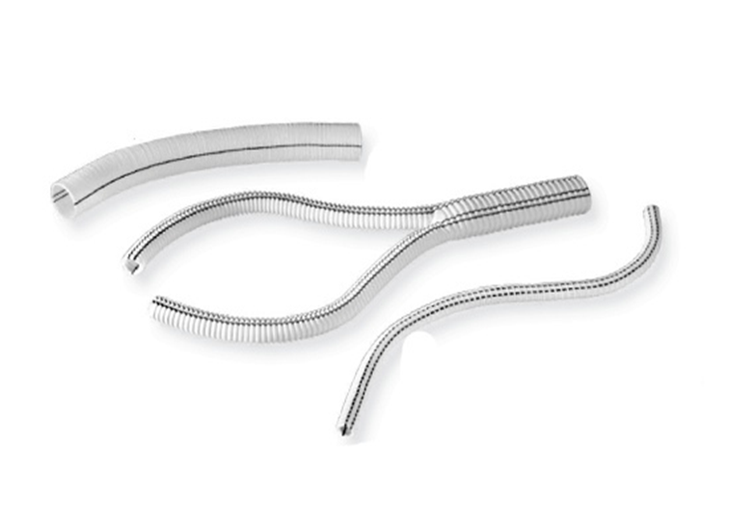
PTFE ( polytetrafluorethylene)

Slide 19
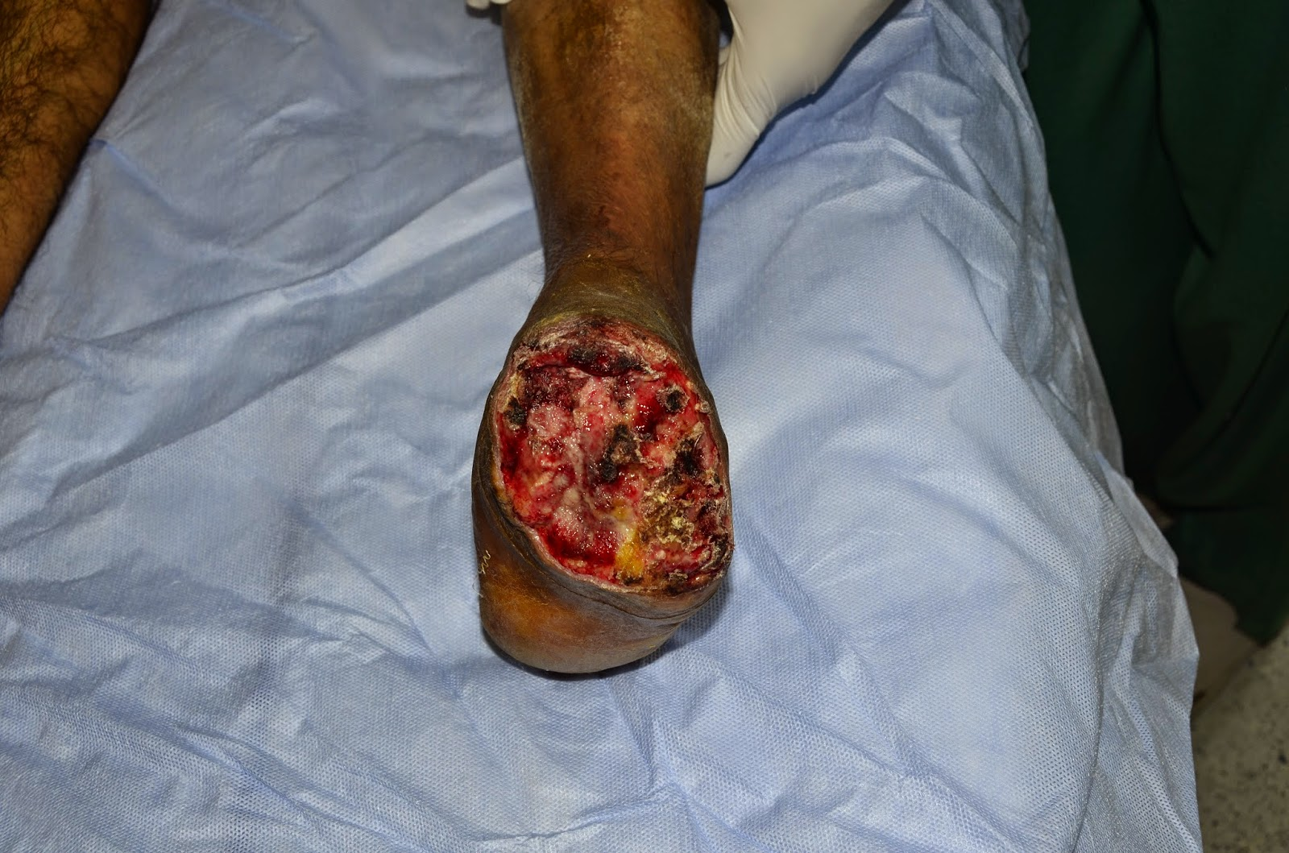
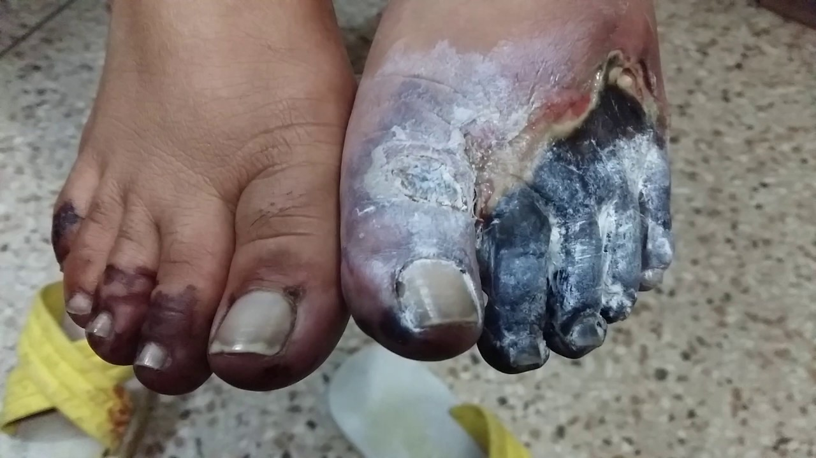
Amputace

Slide 20
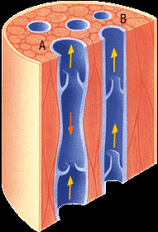
Chronická žilní nedostatečnost (Varikozity DKK)
Povrchový x hluboký systém
Rizikové faktory vzniku:
  Genetická predispozice
  Těhotenství
  Obezita
  Sedavé zaměstnání, nedostatek pohybu (svalová pumpa).

Slide 21
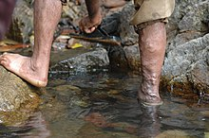
Příznaky
- varikosní změny
otok
hyperpigmentace
svědění
ulcerace/trofický defekt
phlebitis/thrombophebitis

Slide 22
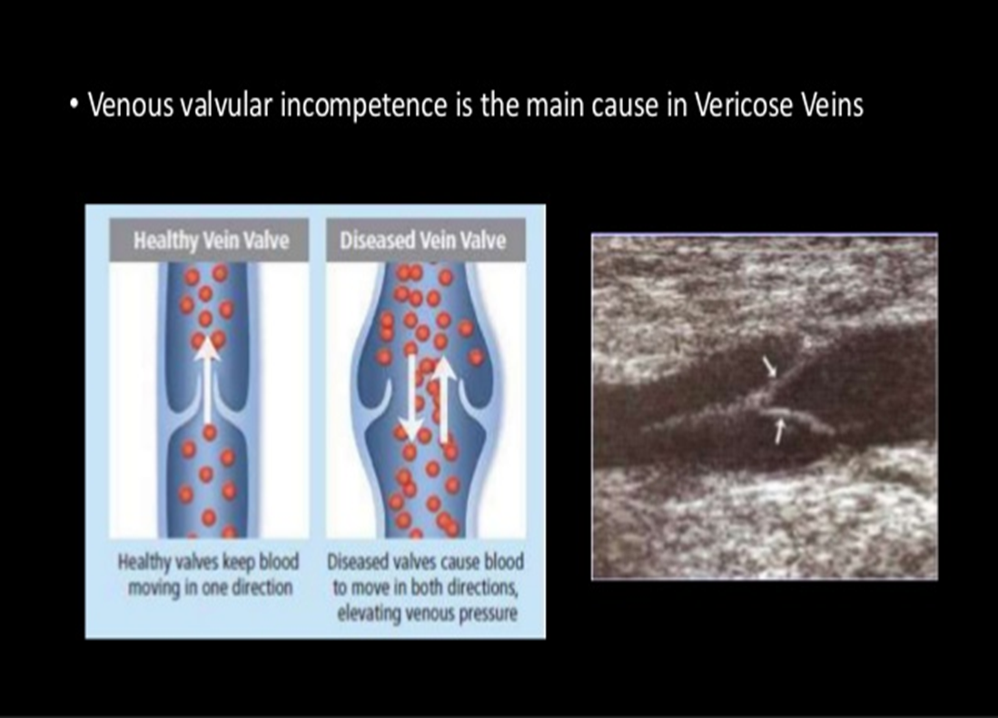
Diagnostika
Anamnéza
Klinické vyšetření
Doppler – ultrazvuk
  Valsalvův manévr (↑ IAP)

Slide 23
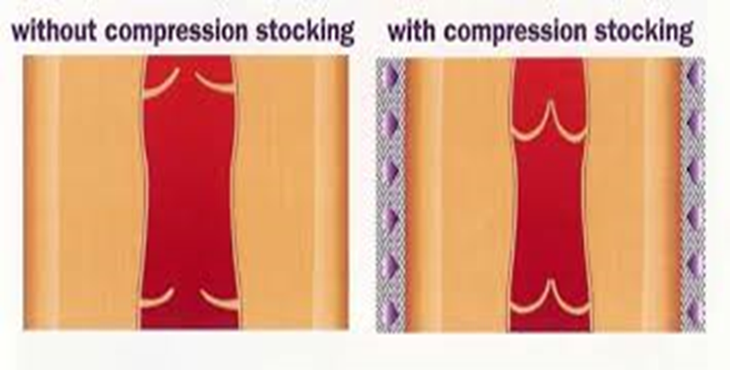
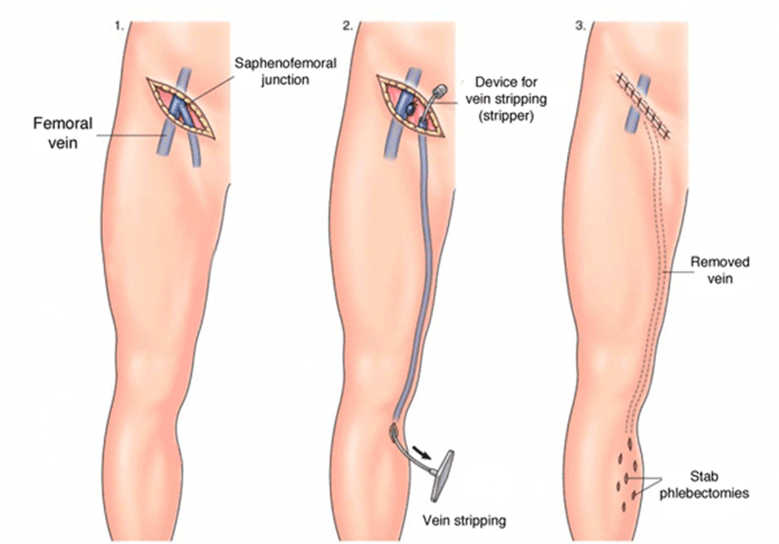
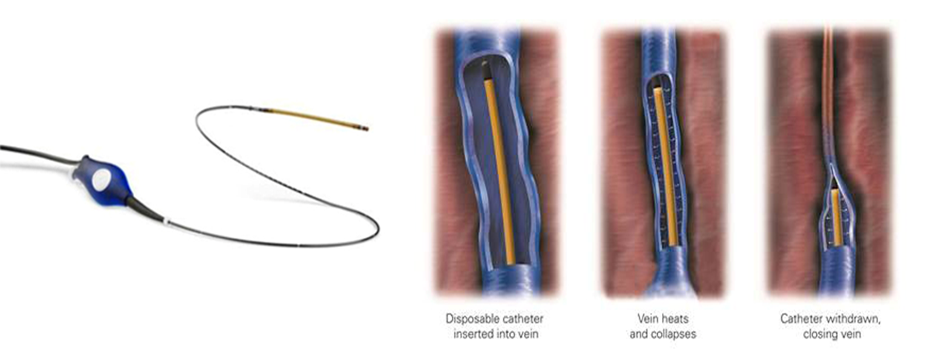
Terapie
Konzervativní
  Kompresní terapie (2. třída)
  Venoprotektiva
  Pohyb, redukce váhy
  Sklerotizace
Operační
  Konvenční (stripping, extirpace)
  Miniinvazivní
    Laser
    RFA

Slide 24
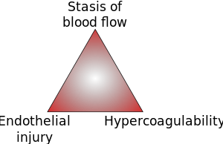
DVT/HŽT
Vysoké riziko uvolnění a embolie
Rizikové faktory
  Vrozené:
    geneticky podmíněné trombofilní stavy. Nejčastější je Leidenská mutace a mutace genu pro protrombin. Poměrně časté jsou také defekty proteinů S a C a anitrombinu III.
  Získané:
    trombózu nebo plicní embolii v anamnéze
    velký chirurgický výkon (obzvláště ortopedický) a traumata (hlavně dolních končetin)
    onkologické onemocnění
      až 20 % pacientů se symptomatickou hlubokou žilní trombózou má známou aktivní malignitu
    imobilizace
    Těhotenství
    HAK
    primární varixy
    kouření
    vyšší věk a obezita
    žilní katétry a jiné…
Virchow´s triad

Slide 25
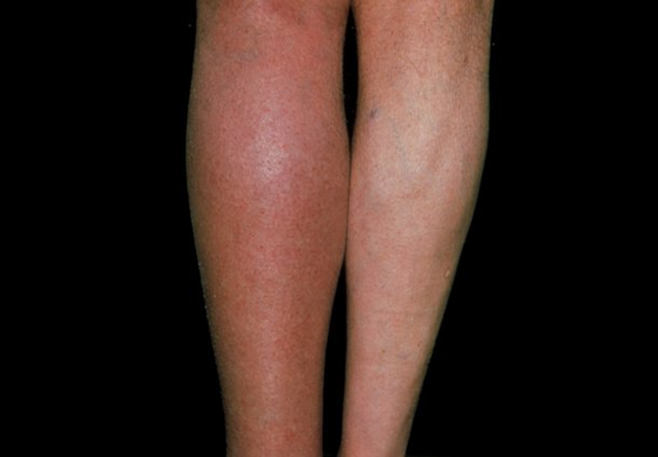
Příznaky DVT
bolesti
citlivost
otok/oedema
zarudnutí (erythema)
zteplání
změna barvy

Slide 26
Vyšetření
Hommanovo znamení
Prattovo znamení + test
D-dimery
Doppler

Slide 27
Terapie
Antikoagulace – LMWH, fondaparinux, UFH
Thrombolýza – použití enzymů k rozpuštění. Podání katetrem či systémově do oběhu (streptokinase, alteplaze, urokinase )
Cava filtry
Mechanická thrombektomie

Slide 28
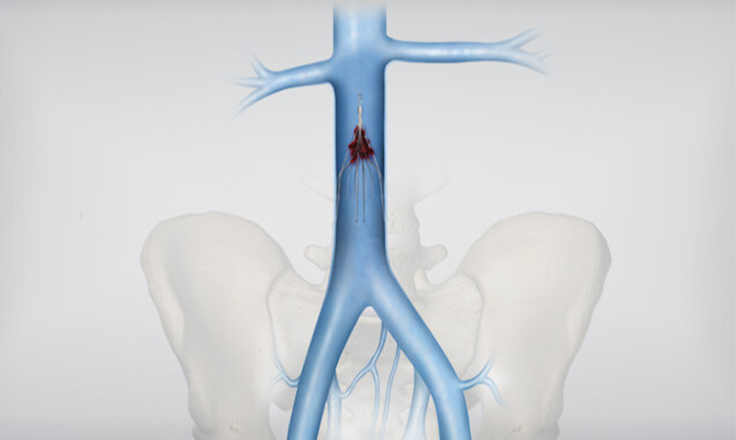
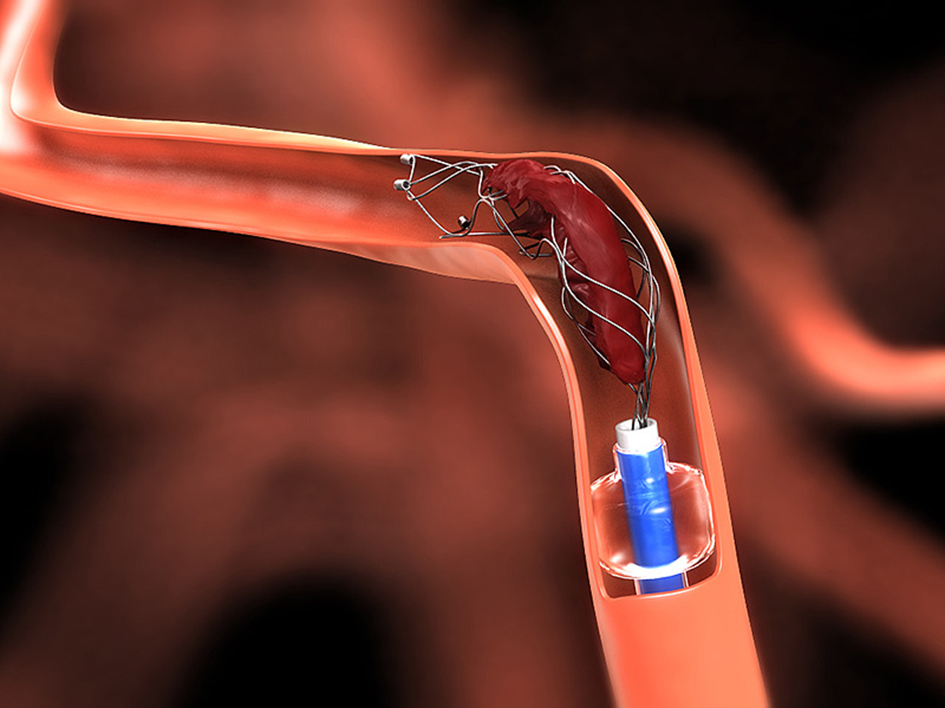
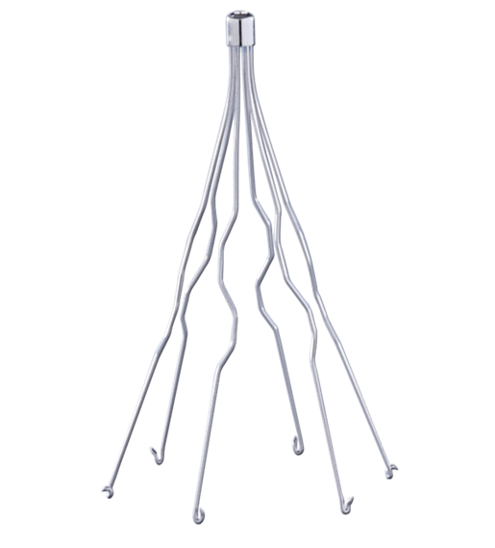

Slide 29
PE
život ohrožující onemocnění, při kterém dochází k náhlé obstrukci plicnice (hlavní tepna přivádějící krev do plic), nebo některé z jejích větví, především krevní sraženinou.
Jako embolii (nebo embolizaci) označujeme proces uvolnění trombu z místa vzniku a jeho následné přemístění do plicnice. Vedle trombů mohou vzácně embolii způsobovat i jiné hmoty (tuk a kostní dřeň při rozsáhlých úrazech, plodová voda při porodu, vzduch při potápění a další).
náhle vzniklá dušnost (s rychlou dechovou frekvencí),
bolest na hrudi (zejména při hlubokém dýchání),
kašel (někdy s vykašláváním krve),
modravé zbarvení rtů a prstů (tzv. cyanosa),
kolaps nebo krátkodobá ztráta vědomí,
oběhová nestabilita (nízký krevní tlak, rychlá tepová frekvence),
náhlé úmrtí.

